Slide 1
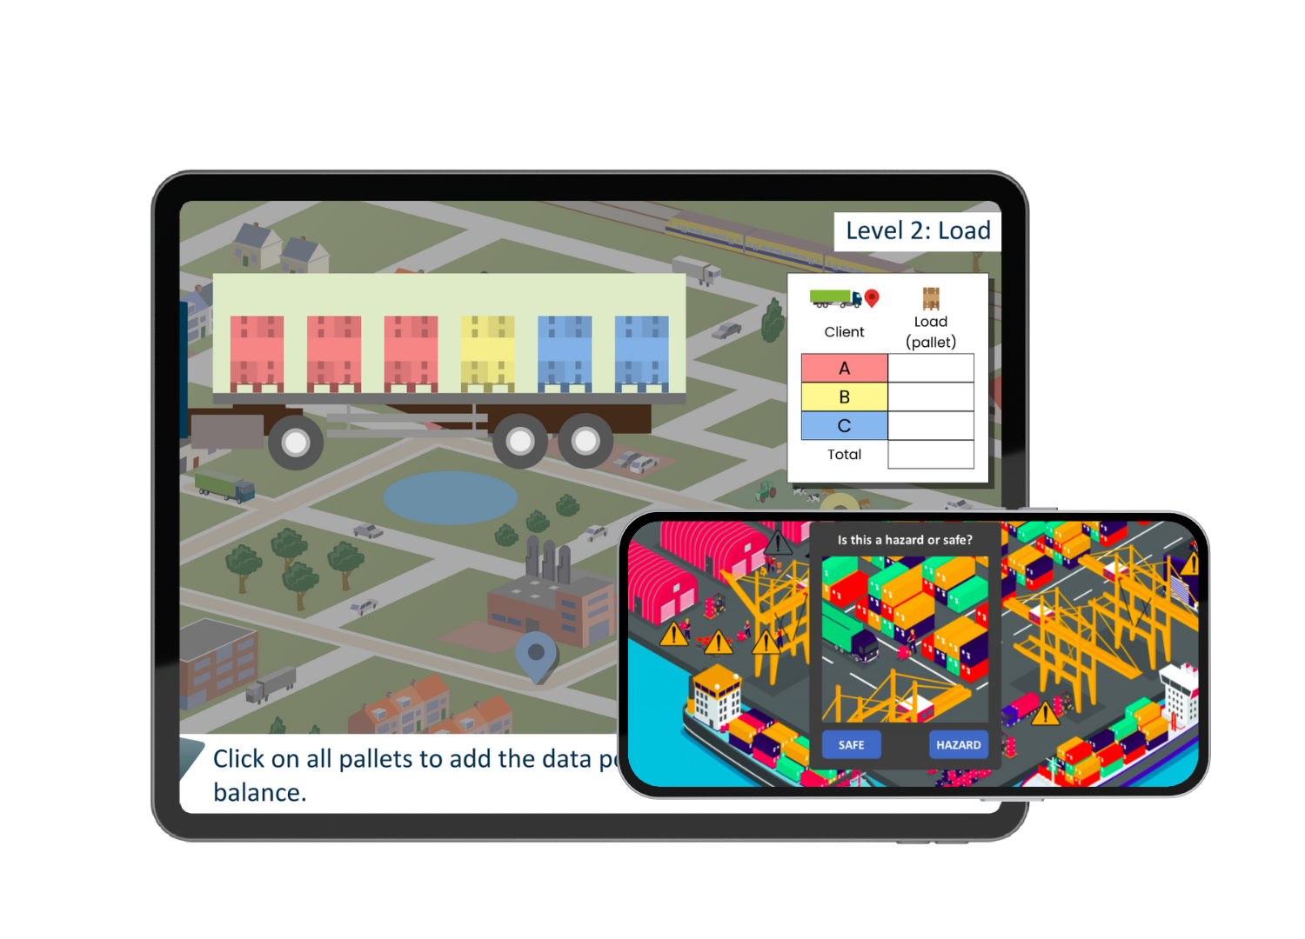
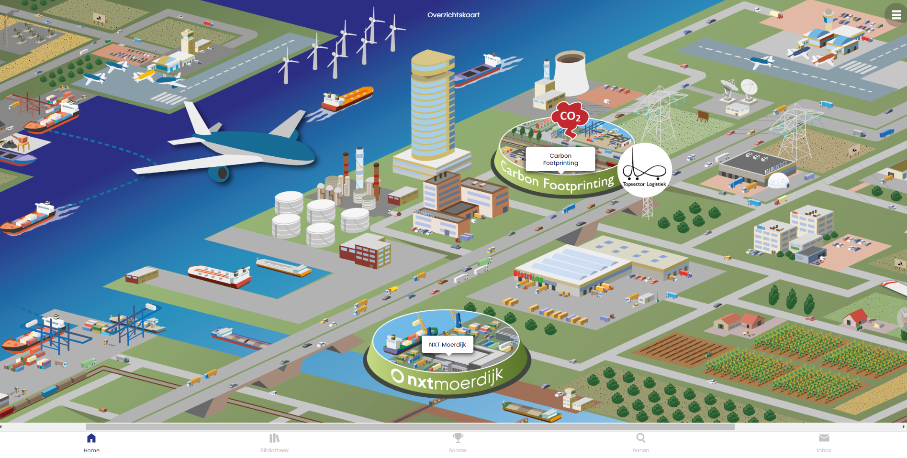
21CC Skilled - Login & Registreren
Op de tablet of mobiele telefoon:
Op de pc in de browser:
https://jobportal.21cceducation.com/industry
Het lesmateriaal is (mede) tot stand gekomen met financiering van de Topsector Logistiek.

Slide 2
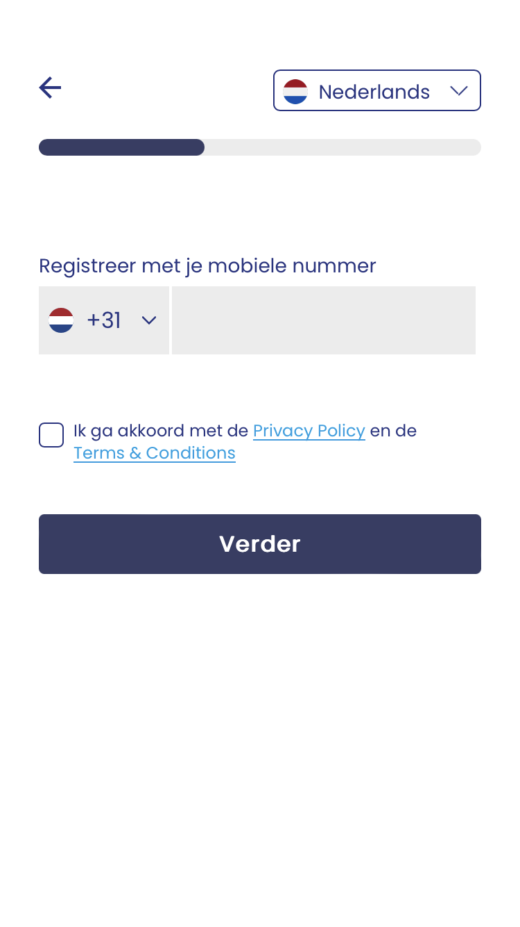
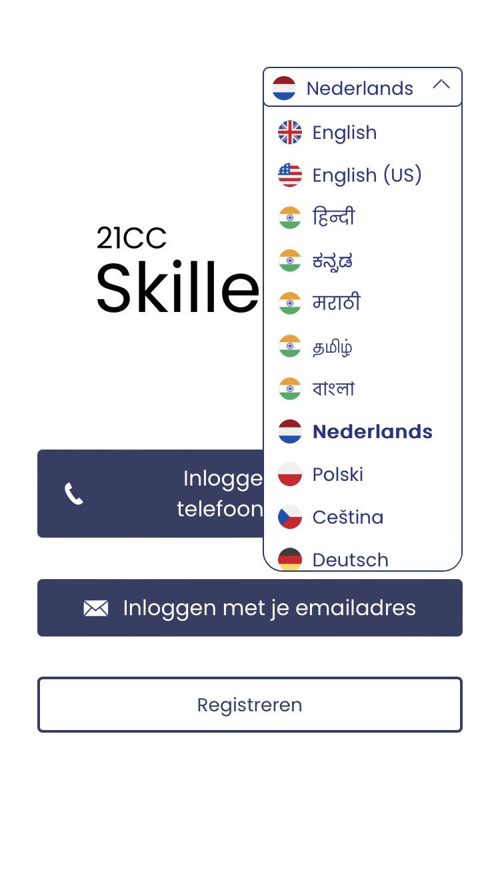
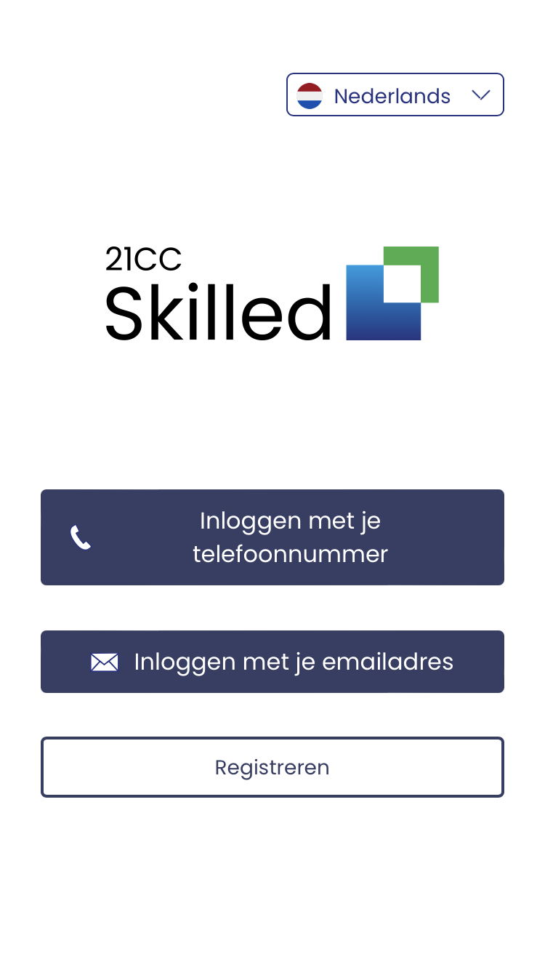
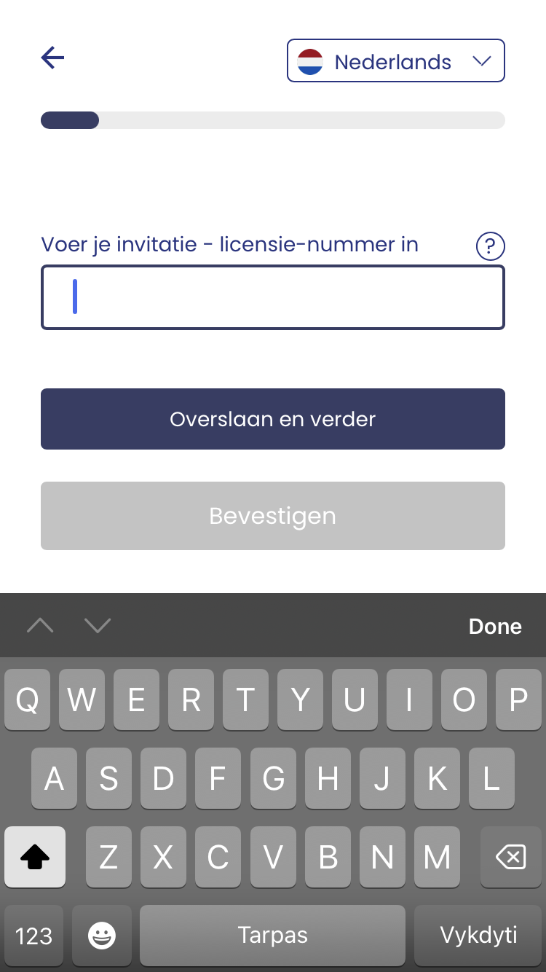
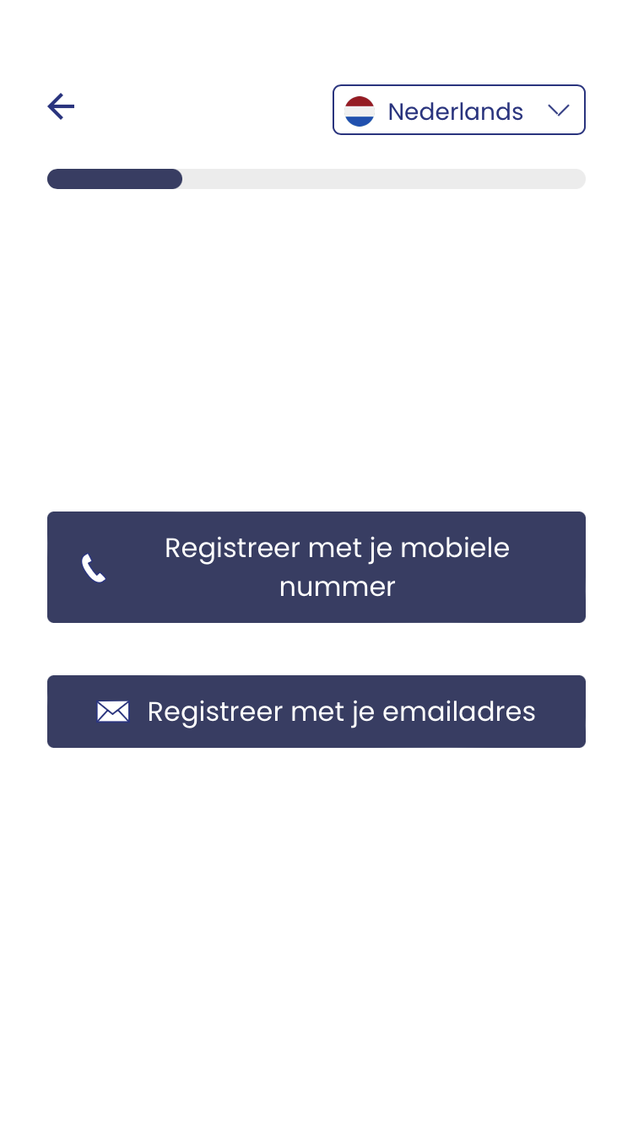
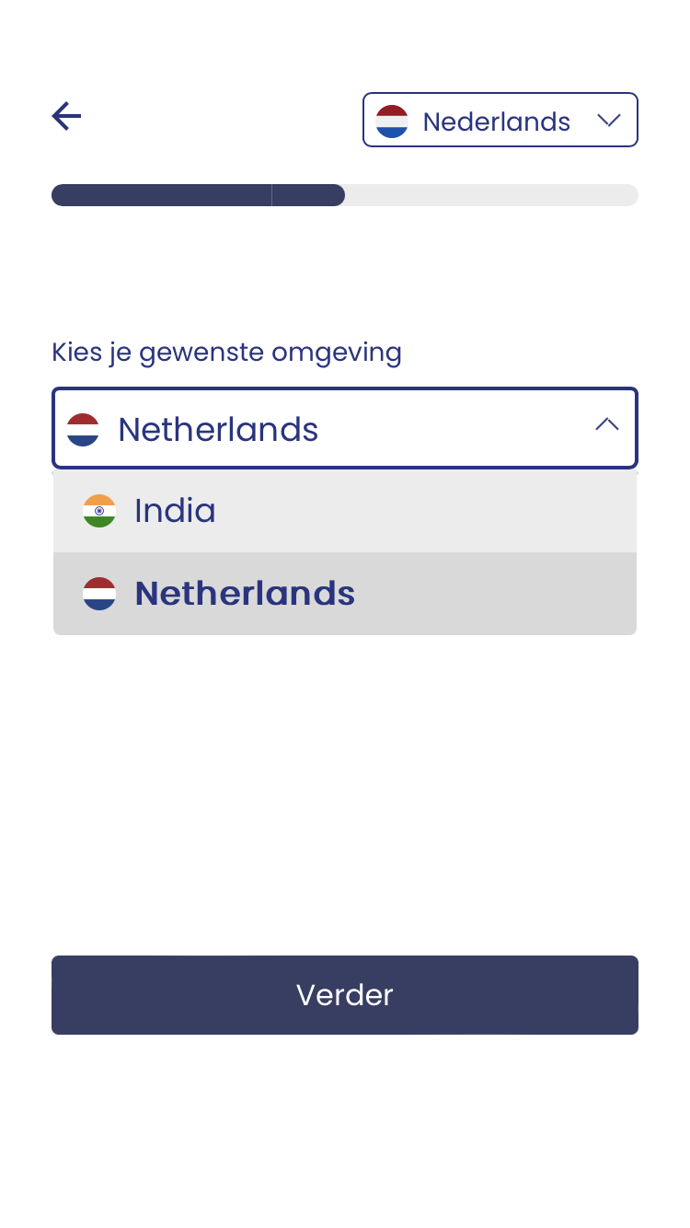
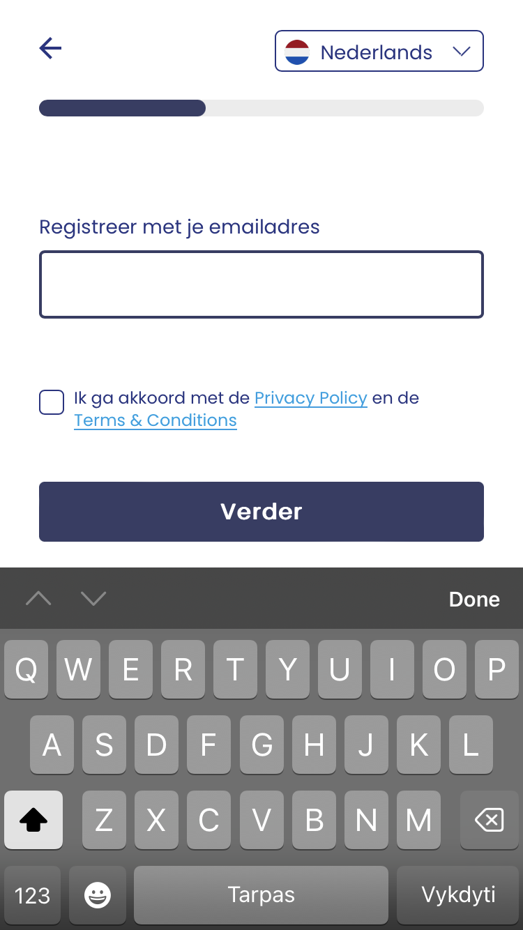
Registreren (1/2)
Het lesmateriaal is (mede) tot stand gekomen met financiering van de Topsector Logistiek.

Slide 3
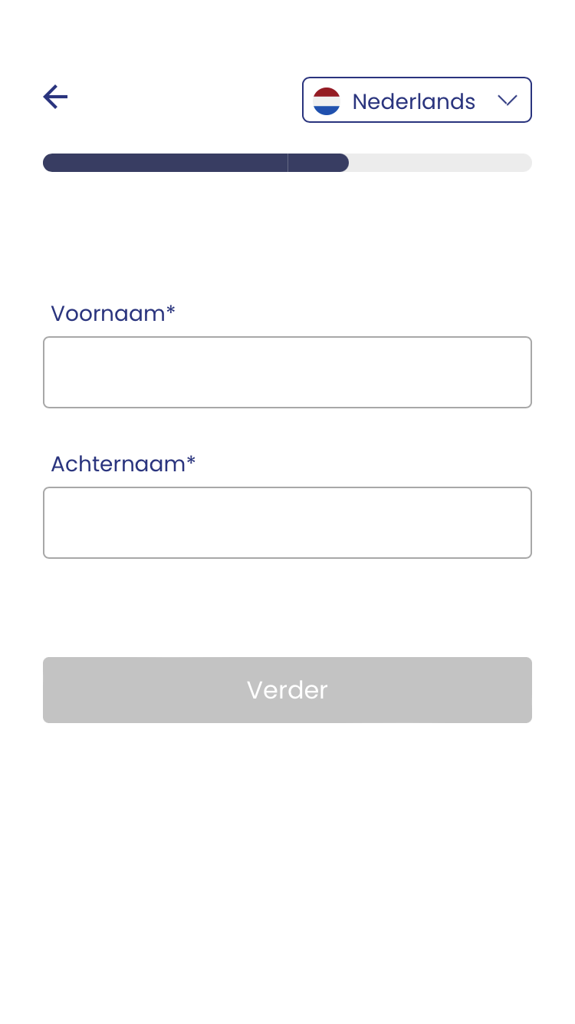
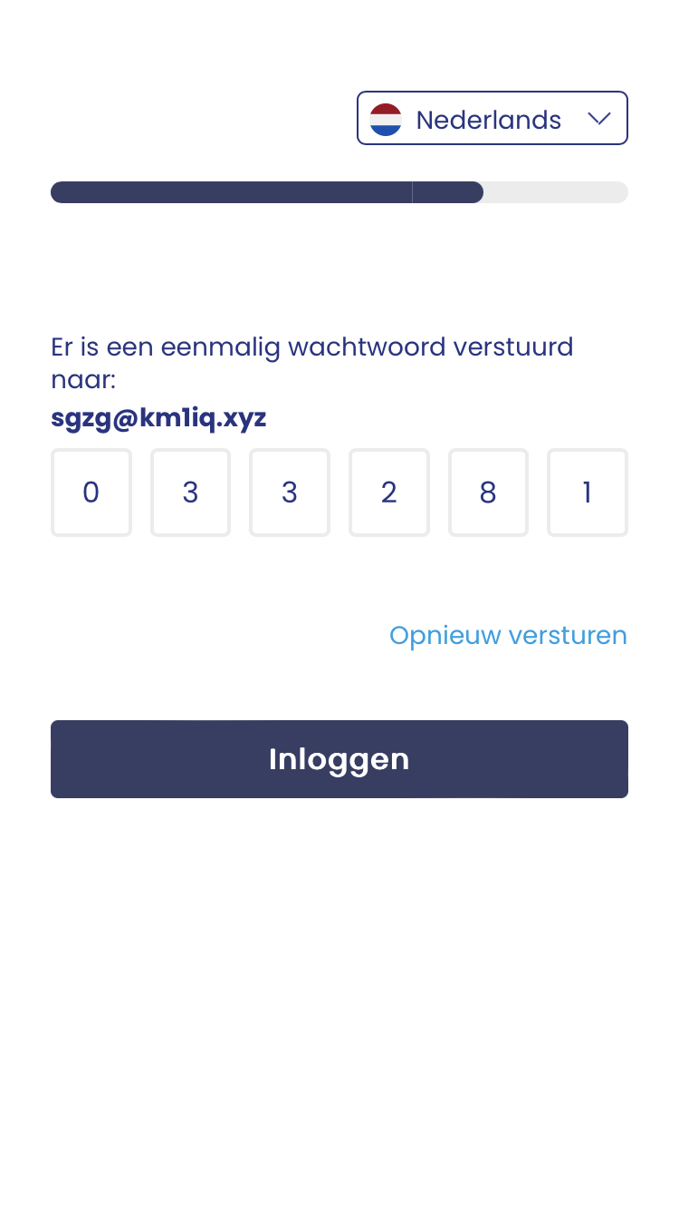
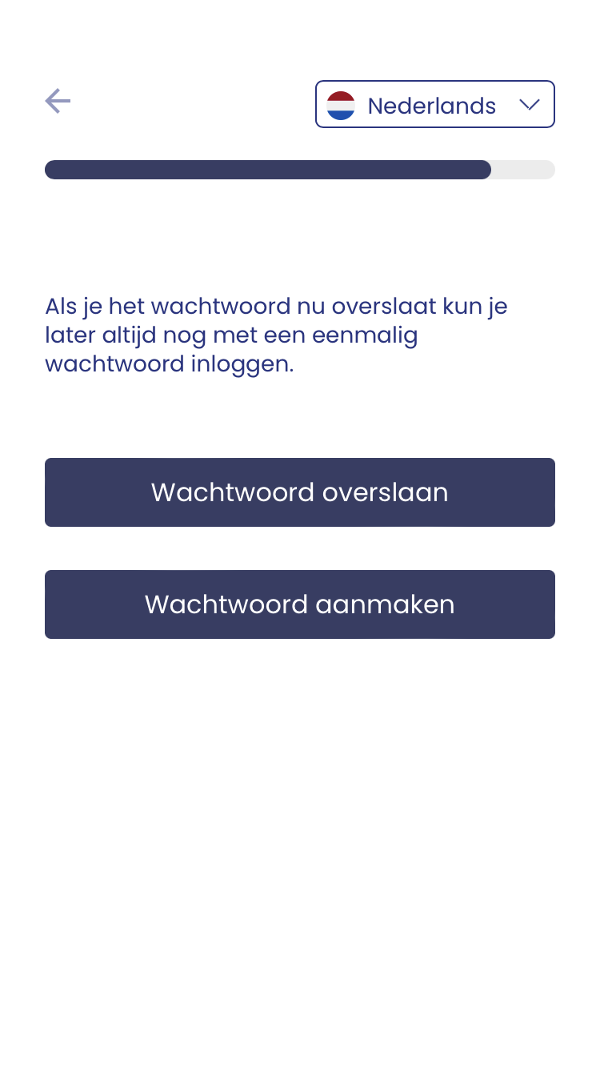
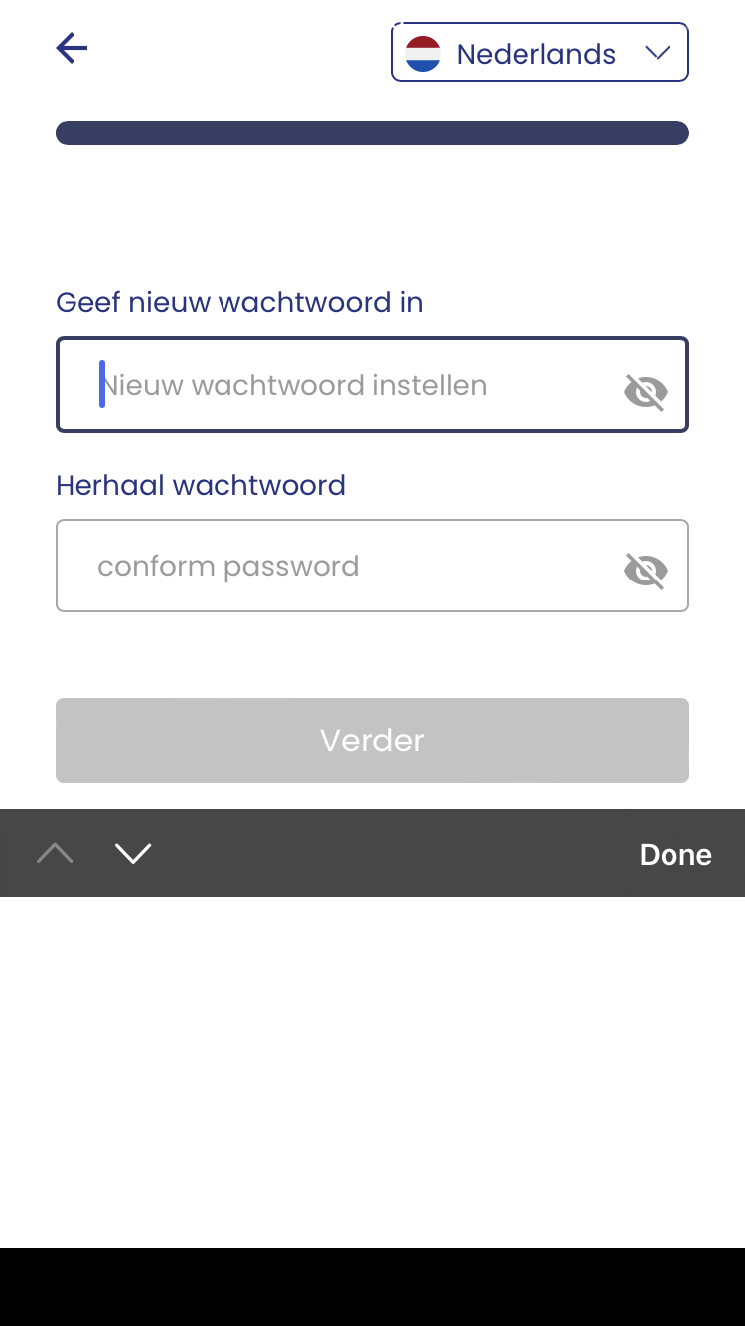
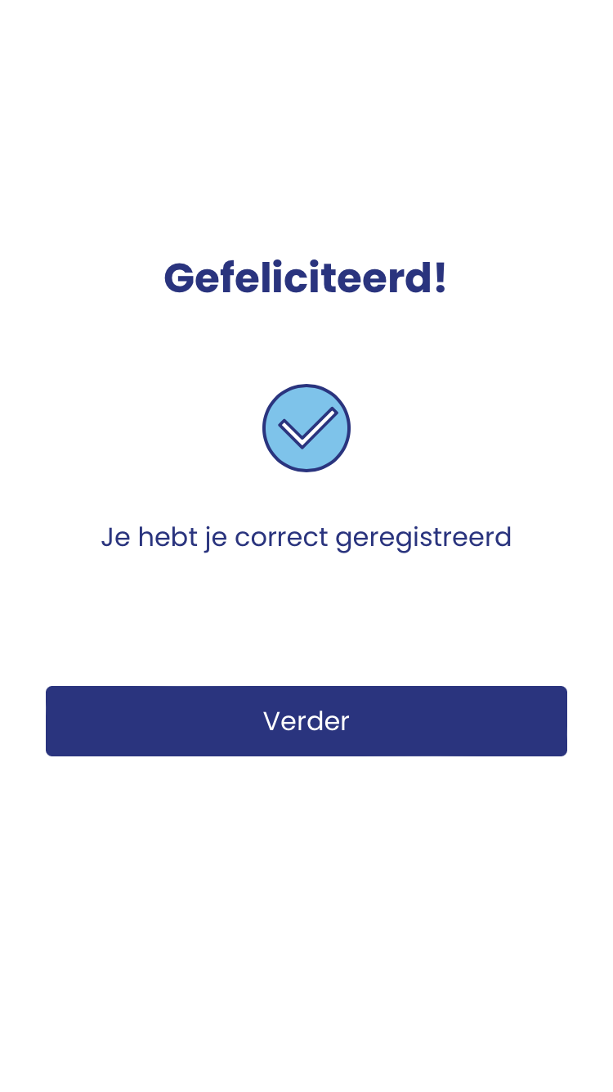
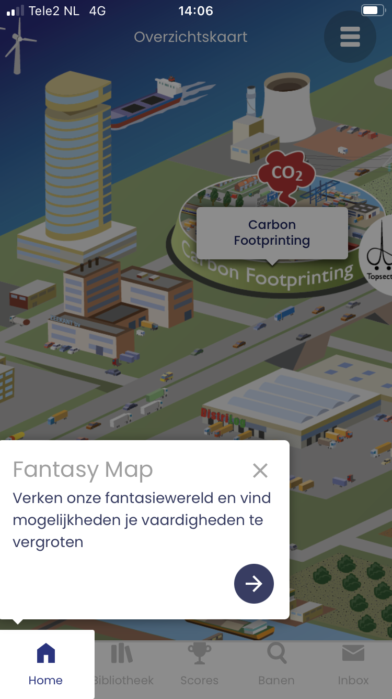
Registreren (2/2)
Het lesmateriaal is (mede) tot stand gekomen met financiering van de Topsector Logistiek.

Slide 4
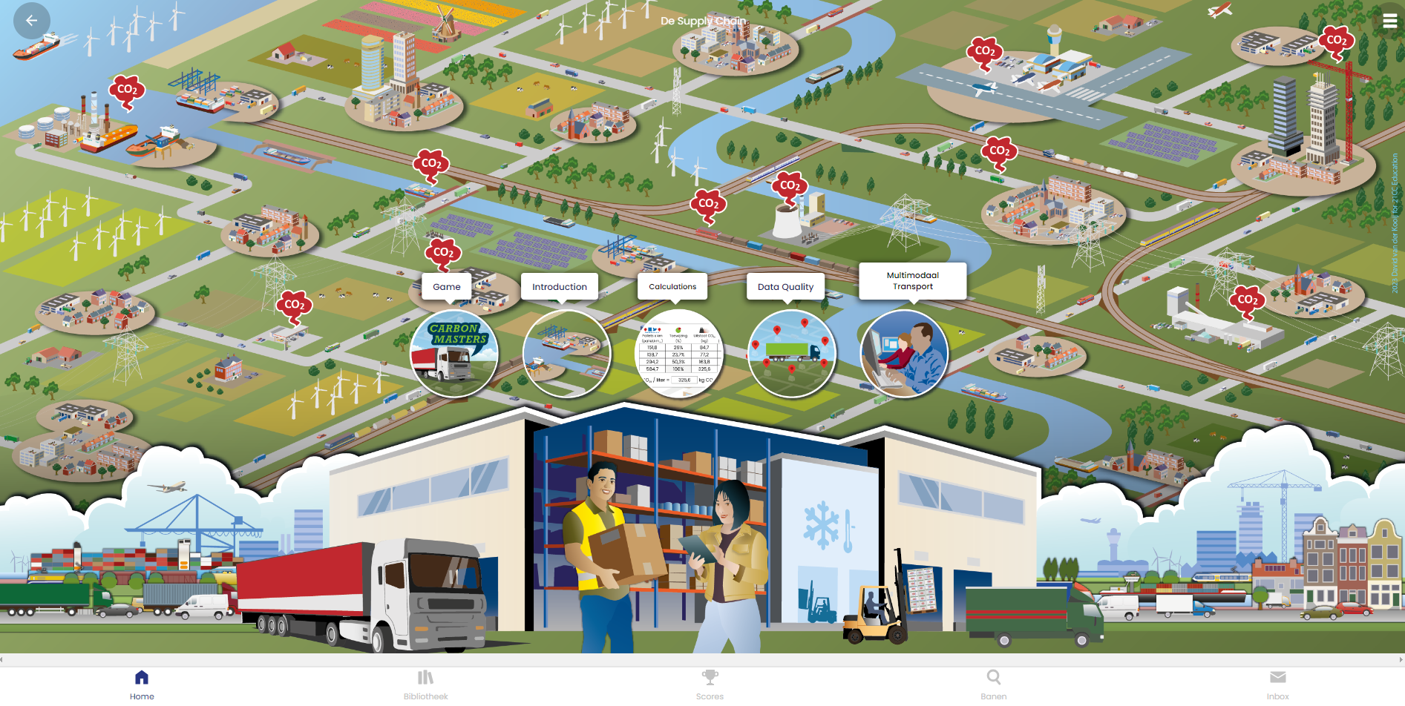
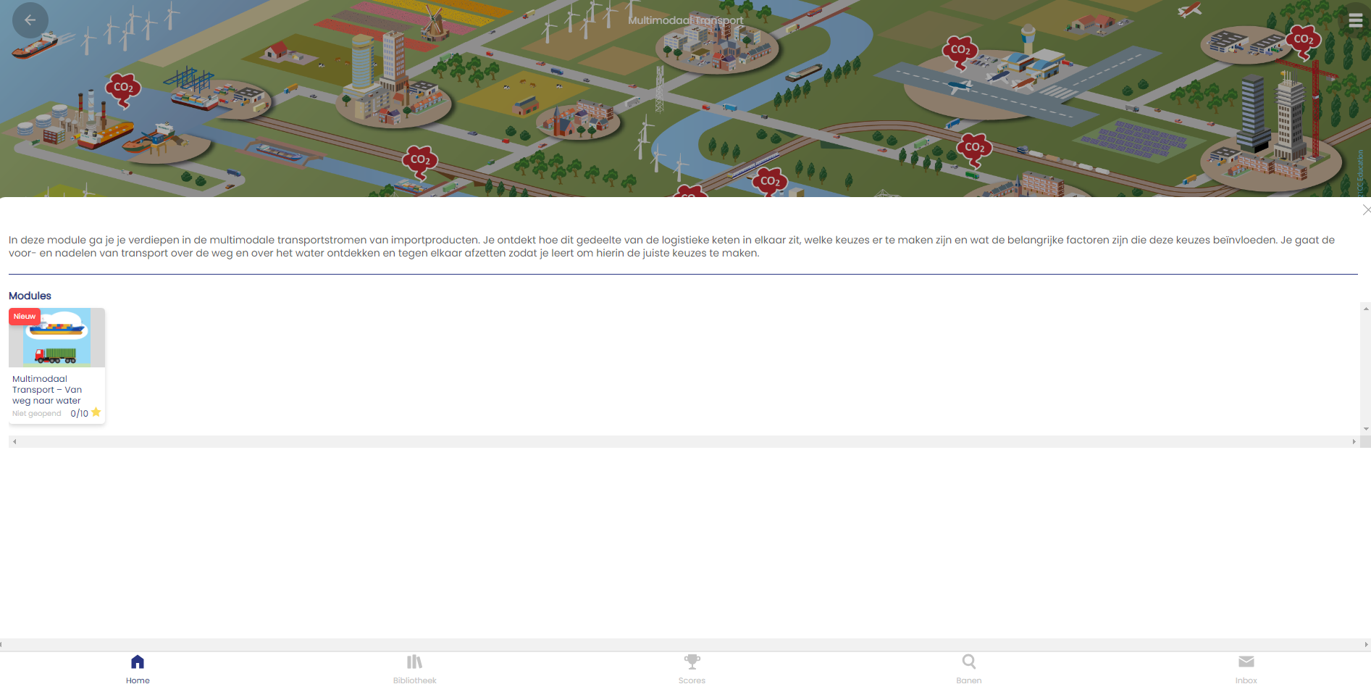
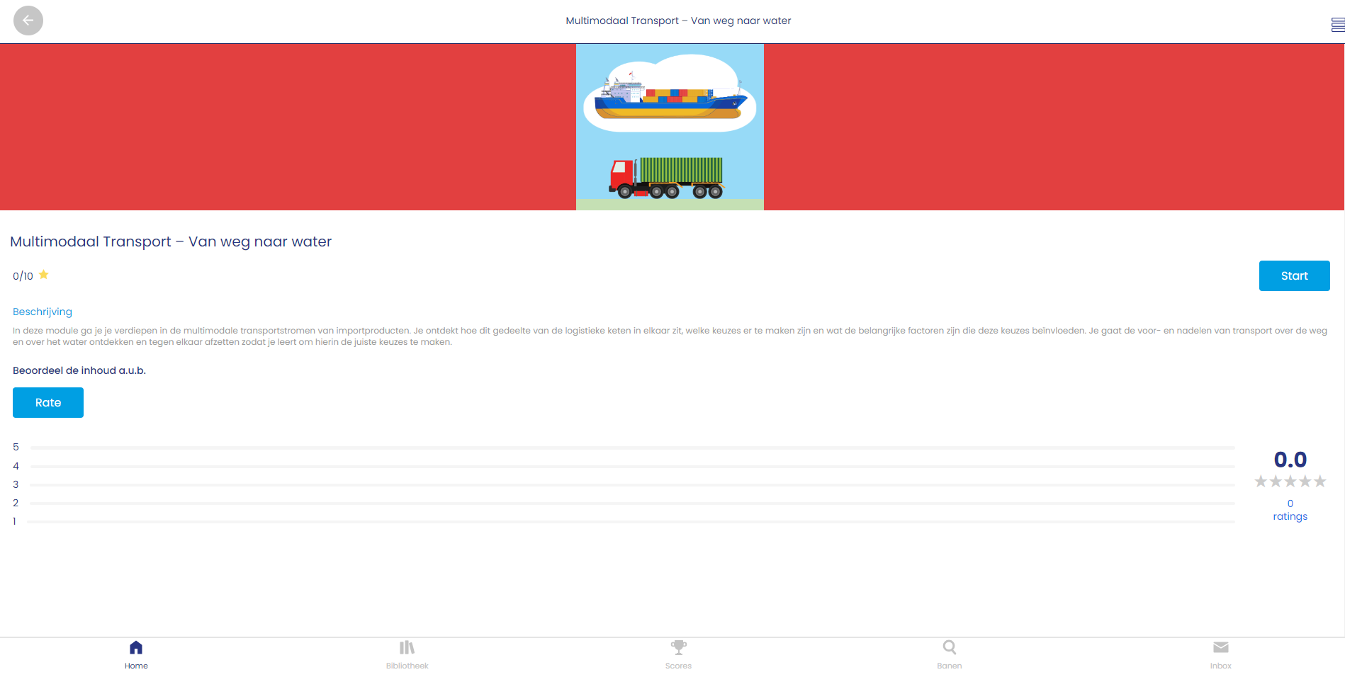
Het lesmateriaal is (mede) tot stand gekomen met financiering van de Topsector Logistiek.

Slide 5
Register with invitation code
Het lesmateriaal is (mede) tot stand gekomen met financiering van de Topsector Logistiek.

Slide 6
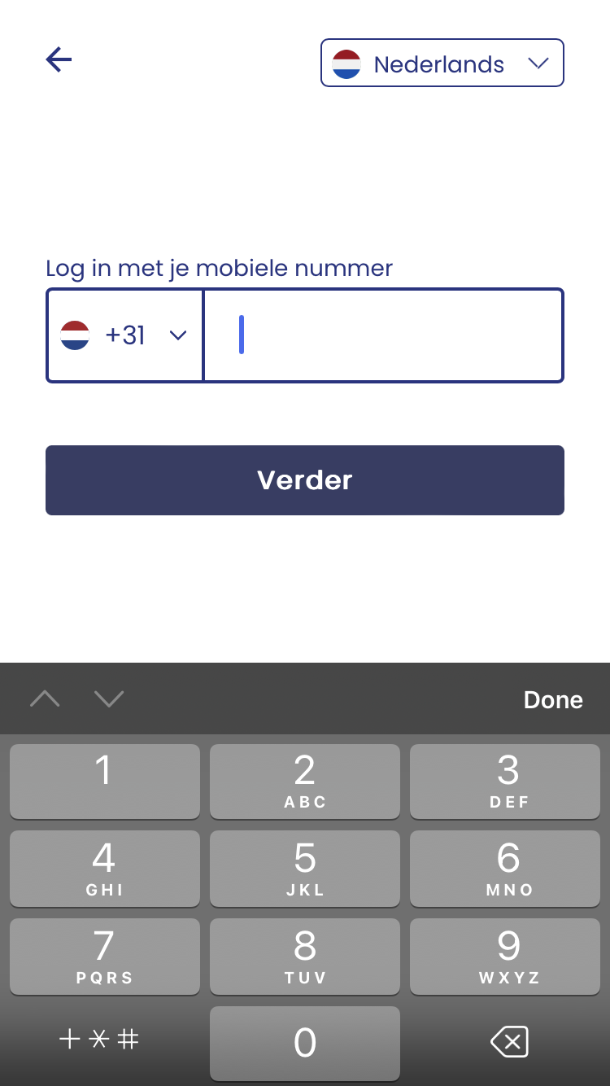
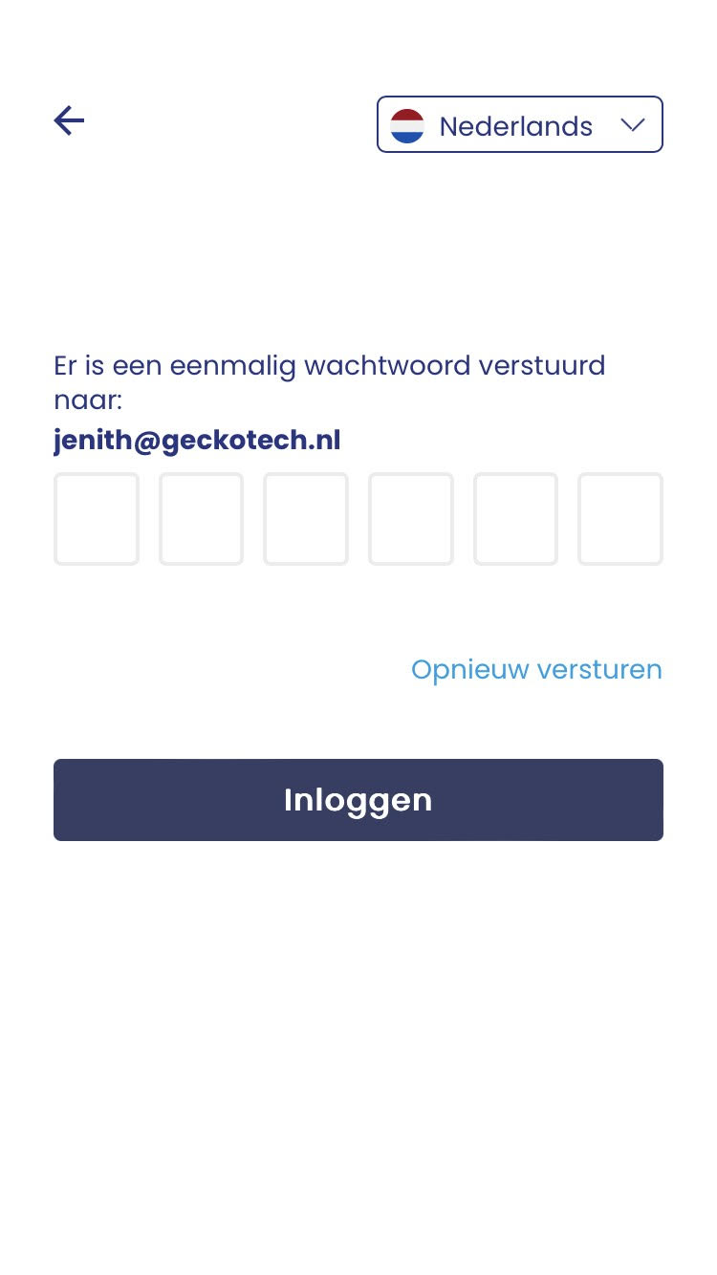
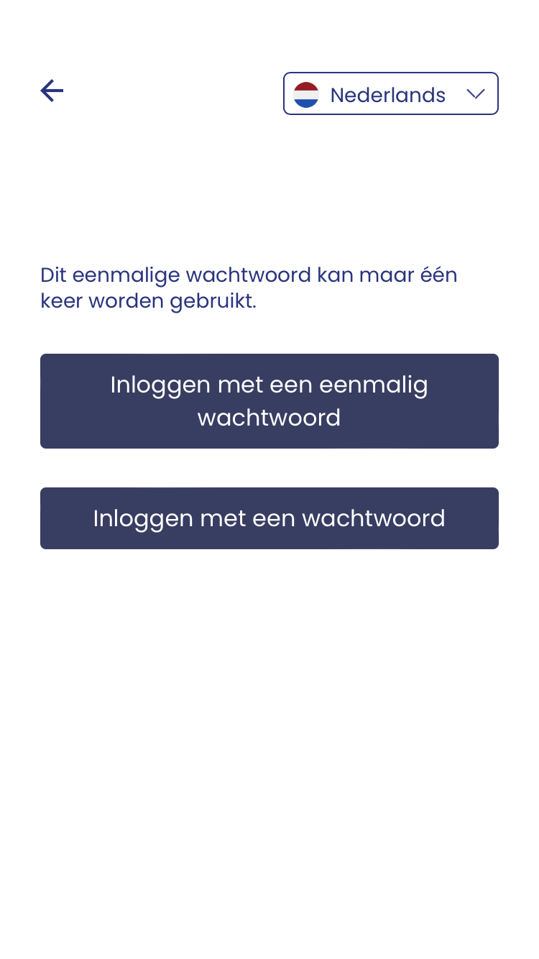
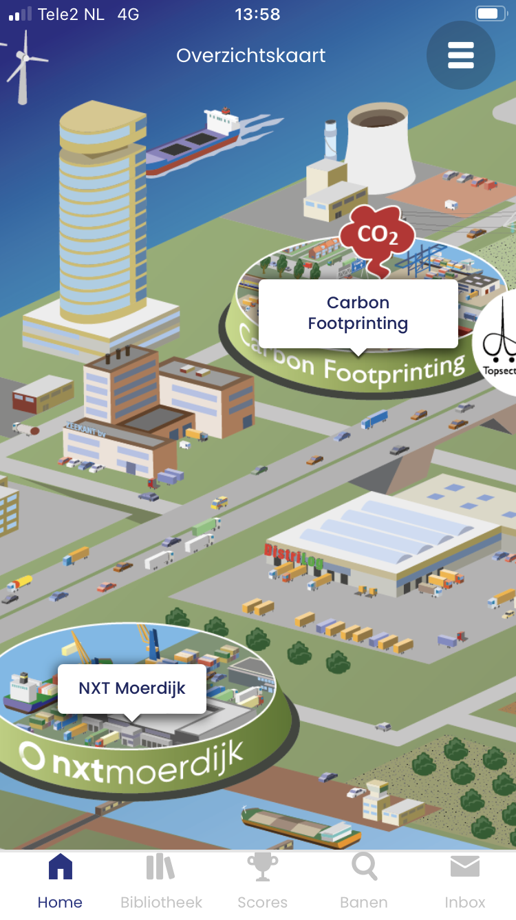
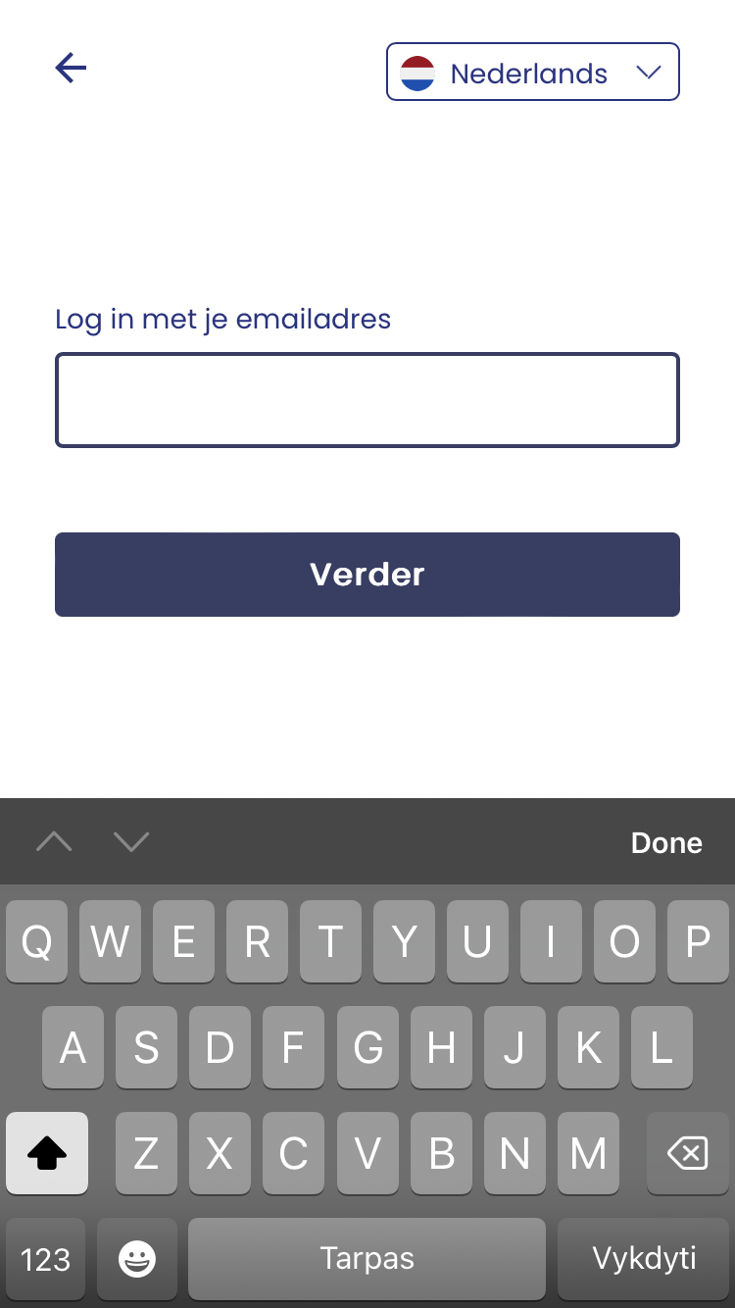
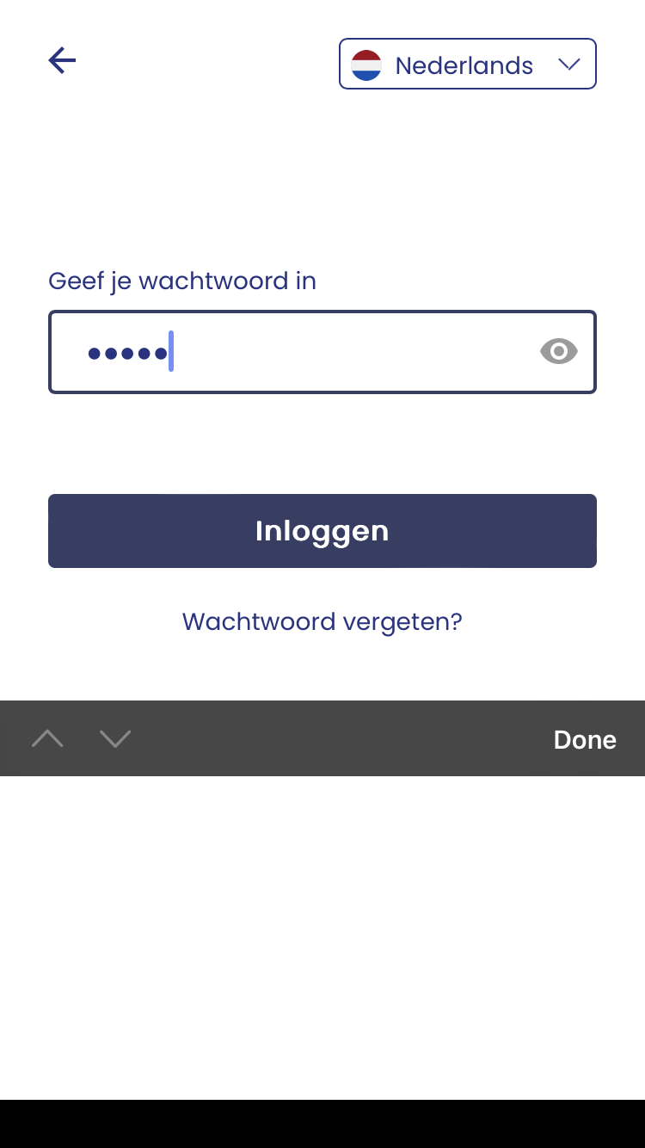
Login
Het lesmateriaal is (mede) tot stand gekomen met financiering van de Topsector Logistiek.

